Slide 1
«Статистичні дані. Способи подання даних та їх обробка»
23.04.2020
Урок алгебри у 9 класі на тему

Slide 2
План роботи на уроці
Уважно перегляньте презентацію
Запишіть головні, цікаві для вас дані
Розгляньте приклади і пояснення до них
Деякі задачі запишіть
Опрацюйте параграф 24
Домашнє завдання :994,995

Slide 3
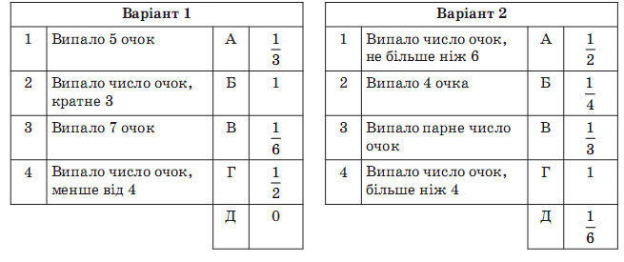

Актуалізація опорних знань

Slide 4

«Статистика знає все» –
такими словами розпочинається друга частина роману Іллі Ільфа і Євгенія Петрова «Дванадцять стільців».
«Відомо, скільки якої їжі з’їдає в рік середній громадянин республіки… Відомо, скільки в країні мисливців, балерин, верстатів, собак усіх порід, велосипедів, пам’ятників, дівчат, маяків і швейних машинок… Як багато життя, повного запалу, пристрастей і думок, дивиться на нас зі статистичних таблиць. Від статистики не заховаєшся нікуди…»

Slide 5
За визначенням словника, статистика (лат. stato – держава) – наука, що вивчає кількісний бік суспільних явищ і процеси у нерозривному їх зв’язку з якісним змістом.
Статистика – це наука, що збирає, обробляє та вивчає різні дані, які пов’язані з масовими явищами, процесами, подіями.

Slide 6
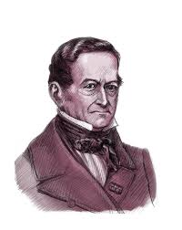
Готфрід Ахенваль:
Німецький філософ, економіст, історик, юрист, педагог, один з засновників статистики
1719-1772рр.

Slide 7

Математична статистика – розділ математики, який присвячений методам збору й обробки математичних даних та їх використанню для наукових і практичних спостережень.

Slide 8
Статистичне дослідження складається:
І етап
ІІ етап
ІV етап
ІІІ етап
Збір даних
Обробка даних
Аналіз даних
Висновки і рекомендації

Slide 9
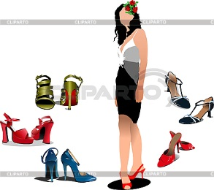
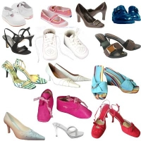
Постановка проблеми: На взуттєвій фабриці потрібно знати, скільки пар взуття і яких розмірів треба виготовити. Як це з’ясувати?
Шляхи вирішення проблеми: опитати всіх людей надто довго і дорого. Тому роблять вибірку: опитують вибірково кілька десятків або сотень жінок. Ми опитали учнів нашого класу, а саме 25 чоловік.

Slide 10
В результаті опитування отримали вибірку із 25 даних: 43, 38, 36, 46, 37, 42, 40, 38, 40, 40, 39, 38, 37, 43, 36, 37, 38, 38, 41, 42, 40, 36, 38, 39, 40.
Запишемо цю вибірку ще раз, впорядкувавши її елементи за величиною.
36, 36, 36, 37, 37, 37, 38, 38, 38, 38, 38, 38, 39, 39, 40, 40, 40, 40, 40, 41, 42, 42, 43, 43, 46.
Такий спосіб запису вибірки називається варіаційним рядом, а кожне із значень називається варіантою.

Slide 11
Частотна таблиця
Розмір взуття | 36 | 37 | 38 | 39 | 40 | 41 | 42 | 43 | 46
Кількість учнів | 3 | 3 | 6 | 2 | 5 | 1 | 2 | 2 | 1
Такі таблиці називають частотними. В них числа другого рядка – частоти(показують, як часто трапляються у вибірці ті чи інші її значення).
Відносною частотою значення вибірки називається відношення частоти значення вибірки до кількості усіх значень вибірки, виражене у відсотках.
Частота розміру взуття 37 дорівнює 3, а відносна частота – 12%, бо 3 : 25 = 0,12 = 12%.

Slide 12
Полігон частот

Slide 13
Гістограма

Slide 14
Кругова діаграма

Slide 15
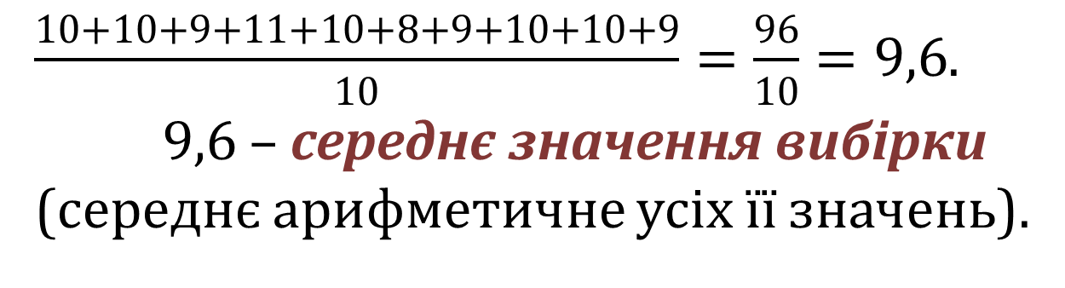
Центральні тенденції вибірки
Приклад. Учень 9 класу під час вивчення теми «Числові послідовності» отримав такі оцінки: 10, 10, 9, 11, 10, 8, 9, 10, 10, 9. Знайдіть середній бал учня.
$\frac{10+10+9+11+10+8+9+10+10+9}{10}=\frac{96}{10}=9,6$.
9,6 – середнє значення вибірки(середнє арифметичне усіх її значень).

Slide 16
Центральні тенденції вибірки
Число 10 є модою даної вибірки.
Мода вибірки – це те її значення, яке трапляється найчастіше.
Моди вибірка може і не мати.
Наприклад: 4, 5, 6, 7, 8.
Але вибірка може мати і дві моди: 2, 3, 4, 4, 5, 6, 6, 7, 8.

Slide 17
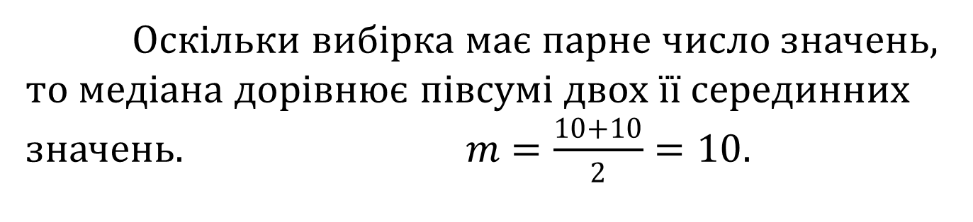
Центральні тенденції вибірки
Медіана вибірки – це число, яке «поділяє» навпіл упорядковану сукупність усіх значень вибірки.
То ж упорядкуємо дану вибірку оцінок: 8, 9, 9, 9, 10, 10, 10, 10, 10, 11.
Оскільки вибірка має парне число значень, то медіана дорівнює півсумі двох її серединних значень. $m=\frac{10+10}{2}=10$.
Якщо ж вибірка має непарне число значень, то медіана дорівнює числу, яке «поділяє» впорядковану вибірку навпіл. Наприклад, для вибірки з чисел:
1, 1, 2, 2, 3, 3, 4, 4, 4, 5, 6
медіаною є число 3.

Slide 18
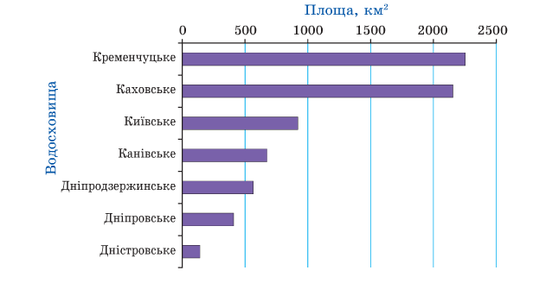
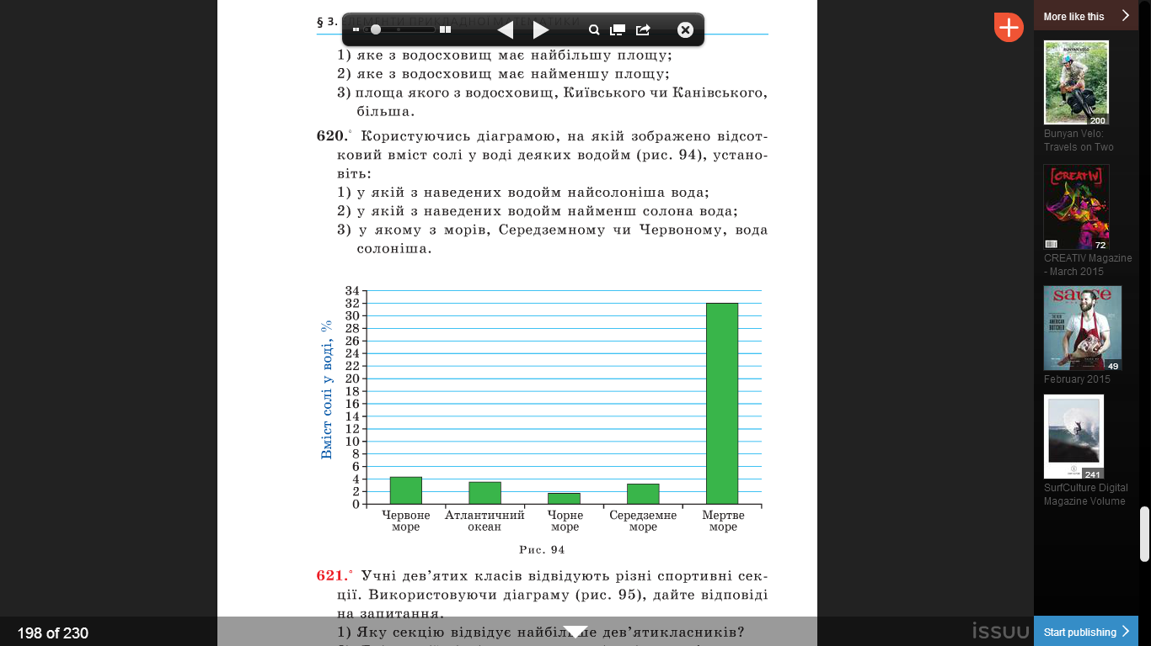
№ 1. Користуючись діаграмою, у якій відображено площі найбільших водосховищ України, установіть:

Slide 19
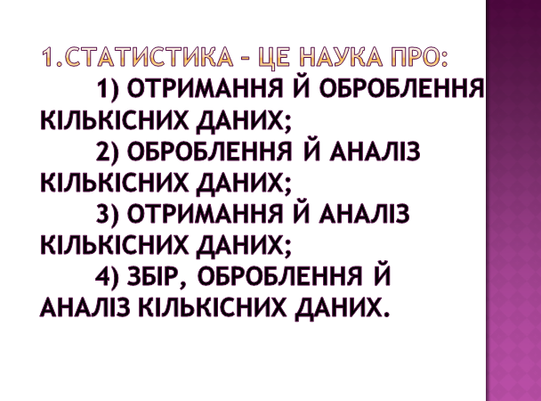

Slide 20
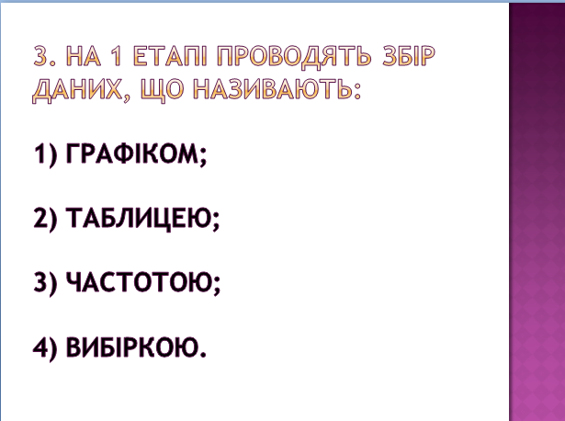

Slide 21
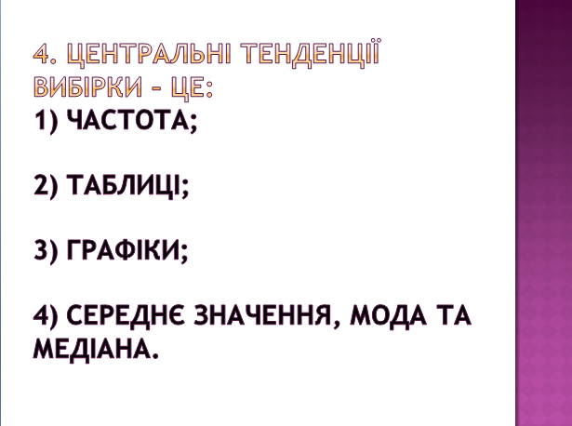

Slide 22
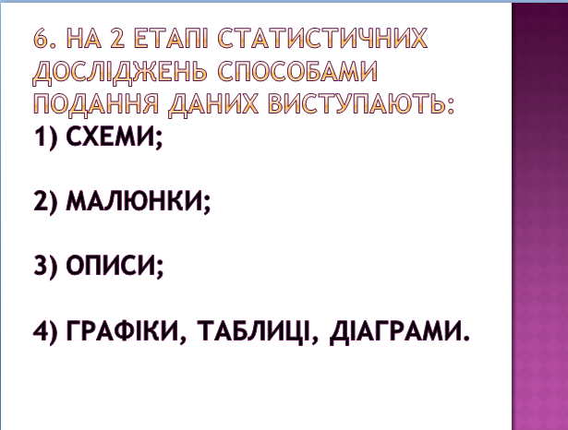

Slide 23
Домашнє завдання
Вивчити опорний конспект.
Творче завдання
Провести домашнє статистичне дослідження :
І варіант «Кількість часу, проведеного за комп’ютером»(протягом тижня)
ІІ варіант «Кількість часу, витраченого на виконання домашніх завдань»
Для отриманих даних треба створити частотну таблицю, знайти центральні тенденції вибірки та побудувати гістограму або полігон частот.

Slide 24









Дякую за увагу!

